Slide 1
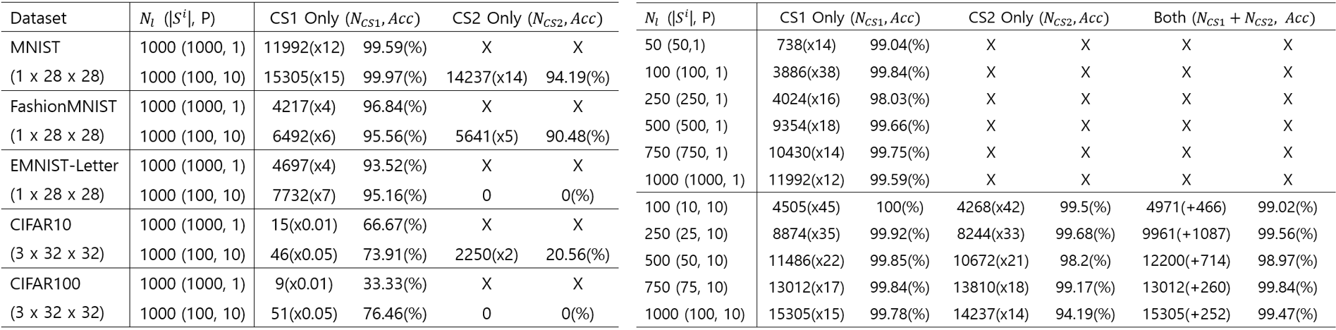
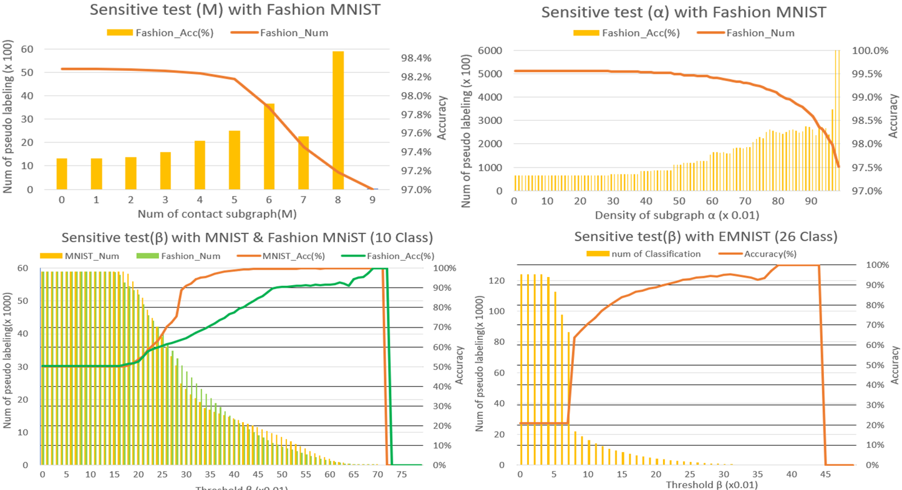
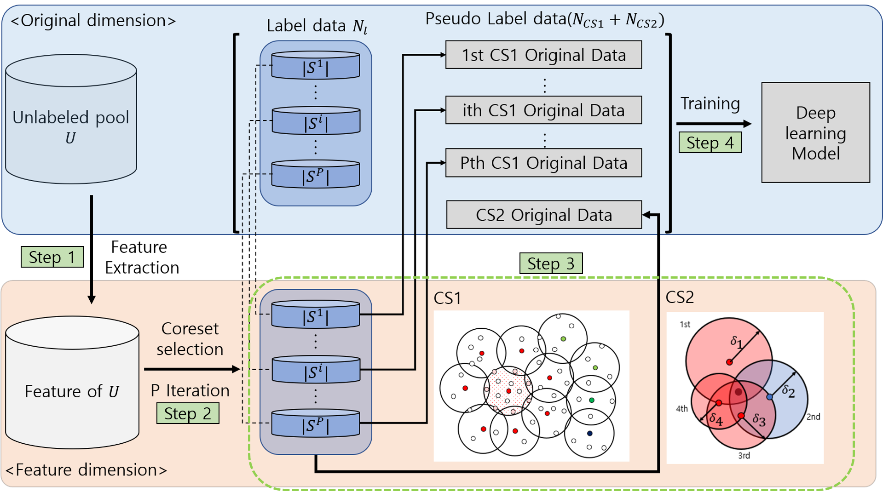
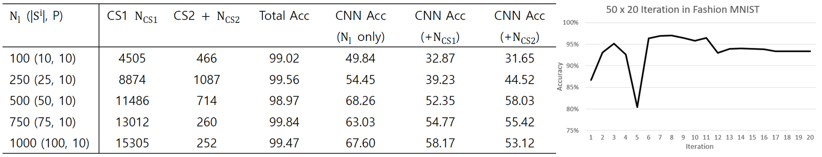
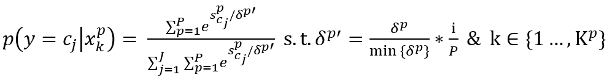
Solve lack of Label data : Partial classification by geometric attribute of Coreset selection
Hyeongu Kang
Knowledge Innovation Research, GSDS, KAIST
연구목적
연구결과
The performance of the NN model cannot be guaranteed if label data is insufficient
01 Datasets and training parameter
연구목적 1
연구목적 2
Dataset : MNIST, Fashion-MNIST, EMNIST-letter, CIFAR 10/100
Lr = 0.001 / Optimizer = Adam / Mix-up augmentation $alpha$ = 4
Training epoch / batch size : 10, 5, 5 / 8, 100, 100 *(label / CS1 / CS2 pseudo label)
Model : 13-CNN-based CNN / 13-CNN *(CAE / DL)
Labeling Cost 문제로 인해 매번 모델을 학습할 정도로 충분한 양의 Label data 확보하기란 어렵다. The performance of the neural network model cannot be guaranteed if label data is insufficient.
Pseudo labeling 에서 Labeling Cost 문제를 해결하는 많은 방법들이 NN 모델의 성과에 의존한다. 또는 데이터셋의 사전 지식을 필요로 하는 등 비현실적이다.
02 Performance of CS1 & CS2
Label data를 통한 학습과정을 필요로 하지 않으며, 데이터 셋의 사전 지식 없이도 적용할 수 있는 높은 신뢰도의 pseudo labeling 방식이 필요하다.
[Table 1] [Table 2] * MNIST dataset
연구문제
RQ1. How NN 모델 및 사전 지식없이 높은 정확도의 pseudo labeling을 할 것인가?
Small image dataset에 대해 CS1, CS2 방법 둘 다 주어진 Sampling size N_l 보다 10~40배의 unlabeled train data에 대해 Classification이 가능하다. CAE model 성능의 한계로 인해 고해상도 이미지에서는 적용이 안된다.
N_l를 P 번의 Iteration에 나눠 Sampling 할 때 N_CS1 및 CS2 방법의 정확도가 올라간다.
Coreset-selection을 활용한 classification 방법을 제안한다.
Coreset selection을 통해 각 Sampling 한 data들은 기하적 관점에서 Unlabeled Data에 대해 대표성을 띈다. 이를 활용하여 다수의 unlabeled data에 대해 높은 정확도의 Classification을 진행할 것이다.
RQ2. 어떻게 pseudo labeling의 Confirmation bias를 방지할 것인가?
03 Sensitive test for hyperparameter alpha, M, beta
A1. DL 모델의 과신뢰 방지 : Soft labeling / Mix-up data augmentation
A2. 높은 정확도의 Label data 확보 : Hyper parameter 세팅을 통한 예측 정확도 향상
연구방법
SC1 Hyperparameter M, alpha는 N CS1, CS2를 감소시키는 대신 정확도를 향상시켰다. 하지만 정확도 향상에 비해 N CS1, CS2가 급격하게 줄어든다.
SC2 Threshold beta 는 실제 속할 확률보다 보수적으로 나타난다. 데이터셋의 종류, Class의 개수, Iteration의 횟수에 따라 적절한 Threshold의 값이 변화한다.
04 Limitation
Step 01 - Feature extraction
Unsupervised learning CAE을 적용하여 고차원의 이미지 데이터를 저차원으로 축소시킨다.
AL은 이미지, Text 등의 고차원 데이터로 확장하는데 어려움을 겪는다(Tong, 2001). Feature extraction 능력을 갖춘 Deep learning과 함께 사용하여 제한점을 해소할 수 있다. (Ren et al., 2021)
CAE가 저차원으로 mapping 간 dim reduction 뿐만 아니라 Clustering 한다고 가정한다
Auto encoder는 Dimension reduction의 역할을 뿐만 아니라 반복되는 구조를 포착할 수 있다(Y. Wang, Yao, & Zhao, 2016). 또한 Feature extraction 이후 k-nearest neighbor 방식으로 classification을 하였을 때, CAE은 85% 가량의 정확도로 가장 정확한 방법 중 하나였다(Hurtik, Molek, & Perfilieva, 2020).
정확도 99%에 달하는 pseudo label data를 학습에 적용할 때 오히려 성능이 떨어진다.
유사한 데이터들을 DL 모델 학습에 큰 영향을 미치지 못한다.
Pseudo labeled data간 imbalanc가 형성된다. Imbalanced label data는 모델의 일반화가 아닌 과적합을 유발시킨다.
Misclassification 된 소수 Class의 데이터가 모델 학습에 큰 악영향을 미칠 수 있다.
Sampling size가 작을 때 정확도가 갑작스레 떨어지는 경우가 생긴다.
우연히 특정 클래스의 중심부가 아님에도 접하는 subgraph의 중점 클래스가 동일한 경우가 생길 수 있다.
근본적인 문제는 Representation learnin의 성능 부족이며, Sampling size 증대 및 M 조건 부여를 통해 일정 이상 예방할 수 있다.
Step 02 - Coreset selection
저차원의 Feature을 통해 Coreset selection을 진행한다.
주어진 Sampling size N_l개로 모든 데이터를 덮는 subgraph를 형성할 때 최소한의 반지름 δ 를 가지게 만드는 데이터를 Sampling 한다(Sener & Savarese, 2017).
SSL의 Smootheness 가정을 통해(Chapelle, 2009), 각 subgraph의 labeled center U-i은 반지름이 작고 밀도가 높다면 subgraph에 속한 데이터를 대표할 수 있다.
결론 및 제언
주어진 Label data N_l의 수배에 달하는 unlabeled data에 대해 95% 가량의 정확도로 Classification을 할 수 있다. 데이터셋에 적합한 representation learning을 적용할 경우 효율은 10~40배로 띄며 정확도 또한 99%에 근접해진다. Test dataset에 대한 Classification 방법 자체로 활용할 여지가 있다.
Step 02 - CS1 & CS2
CS1 : Subgraph가 특정 class의 중심부에 있는지를 구분할 수 있다면 중점 ui의 클래스는 높은 확률로 subgraph에 속한 데이터와 같을 것이다. u_i=u_i1=⋯=u_(im_i ) 이며, density of subgraph G_i>α 을 성립할 때, 특정 Class의 중심부에 속할 것이다.
CS2 : x 가 특정 클래스일 확률은 해당 Class의 subgraph에 속한 횟수가 비례하며, 각 subgraph의 반지름에 반비례할 것이다. 데이터셋 별 반지름 크기에 일반화 및 회차 별 가중치를 부여한다.
01
추후 ResNet 18, DGI 등 다양한 형태의 representation learning method 적용하겠다.
Step 04 - Training
02
pseudo Label data의 imbalance 문제와 misclassification으로 인한 confirmation bias을 해소해야 한다.
Confirmation bias를 방지에 도움이 되는 방법과 함께 DL 모델을 학습시킨다.
Soft labeling
Mix-up data augmentation & small batch size setting(azora)
Epoch 횟수 다르게 설정
Iteration 횟수를 극대화하여 CS2 방법의 성능 향상 및 Threshold β 값을 일반화를 시도하겠다. 또한 이때 feature의 차원을 보다 3,4 차원까지 향상 시킬 수 있다.
03
01 Structure and presentation style
The required complexity or quality of research of a thesis or dissertation can vary by country, university.
 | Social | minimum | quality | activitie
The required complexity or quality of research of a thesis or dissertation can vary by country, university, or program, and the required minimum study period may thus vary significantly in duration.

